Slide 1
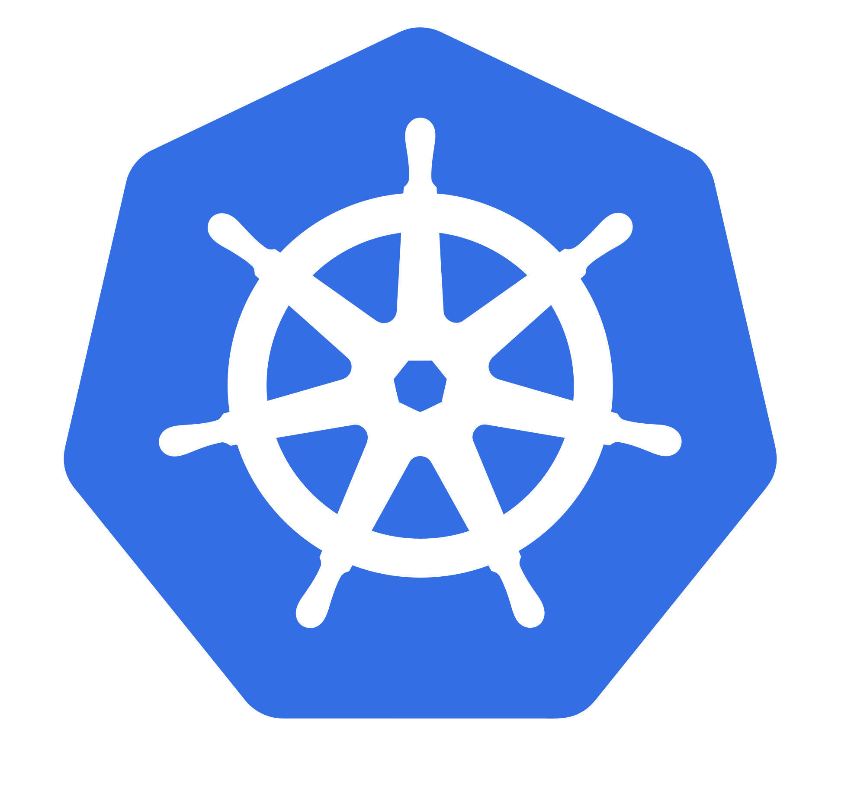
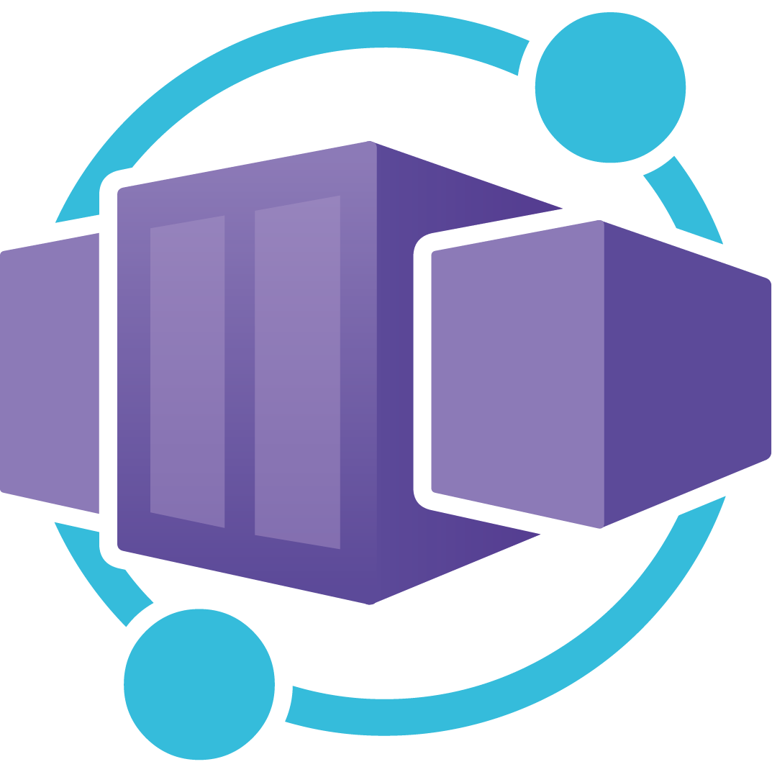




Kubernetes: uma visão geral Do Pod ao Deployment
Renato Groffe
Microsoft MVP, MTAC
linkedin.com/in/renatogroffe renatogroffe.medium.com

Slide 2


Renato Groffe
Microsoft Most Valuable Professional (MVP)
Multi-Plataform Technical Audience Contributor (MTAC)
20 anos de experiência na área de Tecnologia
Community Leader, Autor Técnico e Palestrante
https://renatogroffe.medium.com

Slide 3

Materiais desta apresentação
https://github.com/renatogroffe/Containers-SENAI-2024-04

Slide 4
Agenda
Containers: uma visão geral
Suporte do Azure
Conhecendo o Kubernetes
Exemplos práticos

Slide 5
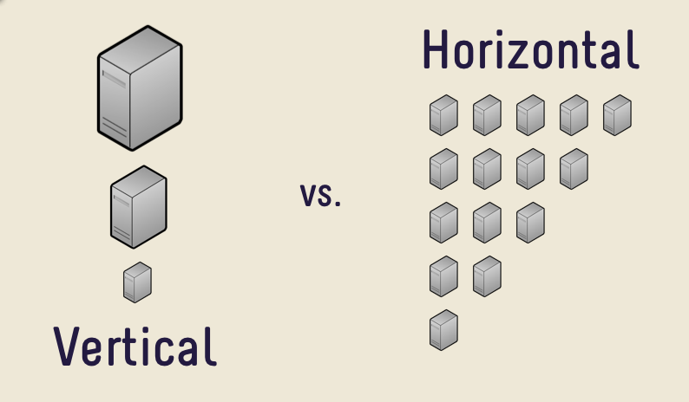
Escalabilidade

Slide 6
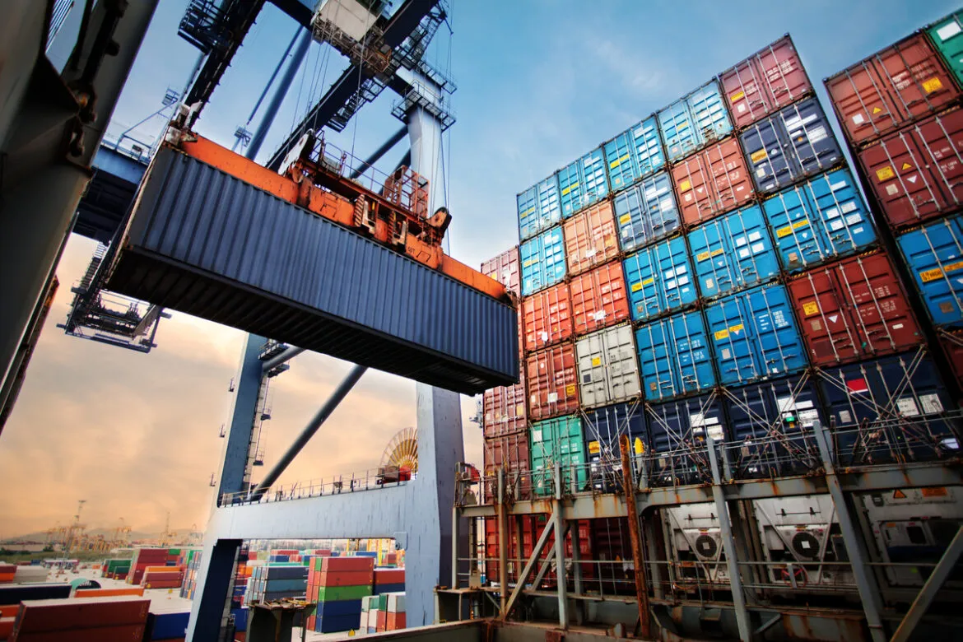
Por que utilizar containers?
Isolamento
Rapidez na criação de instâncias
Menor dependência o sistema operacional
Facilidade na criação de ambientes de testes
Escalabilidade facilitada

Slide 7
Conceitos importantes sobre containers
Imagem (Linux x Windows)
Container
Volume
Container Registry

Slide 8


.NET 8 + Containers
Imagens non-root
Até o .NET 7, a porta 80 era padrão para containers ASP.NET Core
Com o .NET 8, a porta padrão é agora 8080

Slide 9
.NET 8 + Containers
Nova distribuição Linux default baseada no Debian 12 (Bookworm).
Suporte a chiseled containers com imagens Ubuntu mínimas para execução
Imagens menores e redução da superfície de ataque

Slide 10
Containers + DevOps
Facilidades na implementação de automações
Suporte das principais soluções de mercado como Azure DevOps e GitHub Actions

Slide 11



Containers e o Microsoft Azure
Azure App Service
Azure Container Registry
Azure Container Instances
Azure Kubernetes Service
Azure Container Apps

Slide 12
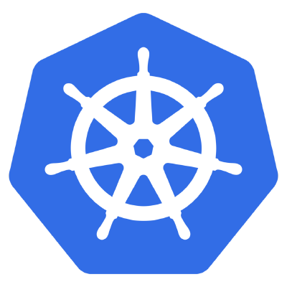
Kubernetes: uma visão geral
Também conhecido como K8s ou kube
Desenvolvido originalmente pela Google
Mantido pela Cloud Native Computing Foundation
Escrito em Go
Open source

Slide 13
Kubernetes: uma visão geral
Cluster com máquina Master e Nodes
Criação de objetos através de arquivos no formato YAML
Diversas funcionalidades para gerenciamento e orquestração

Slide 14
Como o Kubernetes pode ser útil?
Orquestração de containers
Autoscaling
Mecanismos de Health Check

Slide 15


Kubernetes: arquitetura
Cluster
Node 1
kubectl
Master
. . .
Node N

Slide 16
Kubernetes: arquitetura
Pod
Grupo de um ou mais containers implantados em um Node (Nó)
Compartilham o mesmo endereço IP, IPC, nome do host e outros recursos
POD
Container A
Container B

Slide 17
Kubernetes: arquitetura
Deployment
Abstração de um Pod com recursos adicionais
Conta com gerenciamento de estados
Deployment
POD
Container

Slide 18
Kubernetes: arquitetura
Service
Objeto mais estável (Pods são criados ou removidos continuamente)
Cuidará do acesso aos Pods, funcionando como um Load Balancer

Slide 19
Kubernetes: arquitetura
Pods
Master
A
replicas: 2
B
replicas: 1
C
replicas: 3
A
A
Nodes
B
C
C
C

Slide 20
Kubernetes + Linha de comando
kubectl
Helm
k9s

Slide 21
Azure Kubernetes Service (AKS)
Serviço gerenciado na nuvem
Alocação da infraestrutura necessária para criação dos nós
Facilidade no monitoramento e implementação de recursos de segurança

Slide 22
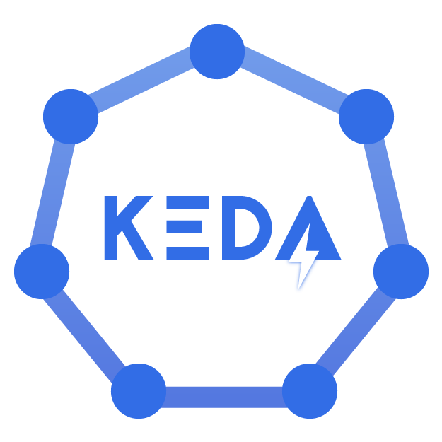
O projeto KEDA: uma visão geral
Kubernetes Event-Driven Autoscaling https://keda.sh/
Escalabilidade horizontal de aplicações de forma descomplicada
Um projeto open source apoiado pela Cloud Native Computing Foundation
Instalável via Helm

Slide 23
O projeto KEDA: uma visão geral
Uso do mecanismo conhecido como HPA (Horizontal Pod Autoscaler)
Scalers permitem escalar aplicações que dependam de inúmeras tecnologias, através da utilização de alguma métrica suportada
Triggers para disparar o autoscaling de deployments
ScaledObject: estrutura com as regras + Trigger para efetuar o autoscaling de uma aplicação

Slide 24
Kubernetes e complexidade
Conhecimentos avançados em segurança e infraestrutura
Monitoramento constante
Várias questões envolvendo escalabilidade de aplicações
Implantação e o dia seguinte
Altos custos

Slide 25
Azure Container Apps: uma alternativa...
Serverless
Serviço gerenciado que descomplica o uso de containers, Kubernetes e alternativas cloud native
Custo menor
Escalabilidade facilitada com KEDA
DAPR + Microservices

Slide 26
Materiais desta apresentação
https://github.com/renatogroffe/Containers-SENAI-2024-04

Slide 27
OBRIGADO!

